Slide 1

IA Agent Building · Módulo 2 · Agentes avanzados
S05 · Memoria contextual y RAG con Qdrant Cloud
Semana 3 · martes · 6 h: 3.0 h de teoría y 3.0 h de práctica
Hitos: Avance 2 del proyecto · Qdrant operativo en todos los equipos
Laboratorio: L5 · Memoria + RAG del dominio
S05 · Memoria contextual y RAG con Qdrant Cloud · 01
Notes:
1) Qué explicar y en qué orden: presentar la sesión en 1 minuto. Es la sesión con más teoría del Módulo 2 y la más frágil operativamente, porque depende de Qdrant Cloud, un servicio que cada equipo aprovisionó en la semana 0 y no ha usado hasta hoy. Reparto: 1 h de pre-work, 3 h en vivo (120 min de teoría, 50 de práctica, 10 de pausa) y 2 h de laboratorio. Anunciar los dos hitos: el Avance 2 del proyecto y Qdrant operativo en todos los equipos. 2) Pregunta para la audiencia: ¿qué preguntas de su cliente quedaron sin resolver con las 4 tools del L4? (Es el punto 3 del Avance 1: hoy se resuelven con RAG). 3) Vínculo con el laboratorio: L5 · Memoria + RAG del dominio, sobre el agente del L4 de cada track.

Slide 2




Pase de entrada: Qdrant y check_stack
python -m comun.check_stack
verifica
en verde
en verde
Cluster Qdrant
6. Embeddings
7. Qdrant Cloud
Laboratorio L5
estado Healthy
check_embeddings()
check_qdrant()
ingesta propia
si falla
Colección de respaldo
kb-<track>-respaldo · solo lectura
Comprobaciones 6 y 7 en verde antes de la sesión. Si alguna falla, se avisa antes, no durante el laboratorio.
S05 · Memoria contextual y RAG con Qdrant Cloud · 02
Notes:
1) Qué explicar y en qué orden: el pase de entrada sigue el mismo patrón que Pydantic en la S2. Primero, el cluster de Qdrant debe figurar como Healthy en la consola de Qdrant Cloud. Después, python -m comun.check_stack debe mostrar en verde la comprobación 6 (Embeddings: check_embeddings() genera vectores con el modelo de Hugging Face) y la 7 (Qdrant Cloud: check_qdrant() indexa tres textos en una colección de prueba y recupera uno por similitud). Si alguna falla, el equipo avisa antes de la sesión. La red de seguridad es la colección de respaldo del docente, kb-<track>-respaldo, de solo lectura e indexada con el mismo ingest.py que usarán los alumnos. La ingesta propia se recupera después con el checkpoint. 2) Pregunta para la audiencia: ¿por qué la comprobación 7 no basta con conectarse al cluster y además indexa y recupera? 3) Vínculo con el laboratorio: L5 Parte 1, paso 3. Si la ingesta falla, se apunta QDRANT_COLLECTION del .env a kb-<track>-respaldo y se sigue con el resto del laboratorio.

Slide 3
Objetivos de la sesión
1
Explicar qué es la memoria de un agente y cómo la implementa un thread_id.
2
Defender el tamaño de chunk de tu track: qué se gana y qué se pierde al partir un documento.
3
Indexar un corpus en Qdrant Cloud: colección, vector y payload.
4
Distinguir RAG tradicional de RAG agéntico y decir cuándo conviene cada uno.
5
Hacer que el agente cite la fuente y explicar por qué es un requisito de auditoría.
S05 · Memoria contextual y RAG con Qdrant Cloud · 03
Notes:
1) Qué explicar y en qué orden: leer los cinco objetivos en voz alta y marcar dos verbos. "Defender" (objetivo 2): el tamaño de chunk viene fijado por el curso, pero cada equipo debe poder justificarlo. "Explicar por qué" (objetivo 5): citar la fuente es un requisito de auditoría, no un adorno. Los objetivos 1 a 3 construyen las piezas; el 4 decide cómo se usan; el 5 es la condición de calidad. 2) Pregunta para la audiencia: ¿cuál de estos objetivos creen que es el más difícil de lograr en su track, y por qué? 3) Vínculo con el laboratorio: cada objetivo tiene su pieza en el L5. El 1 es memory.py; el 2 y el 3, knowledge/ingest.py; el 4, knowledge/retriever.py; el 5, el system prompt de get_system_prompt(track) con el bloque A6.

Slide 4
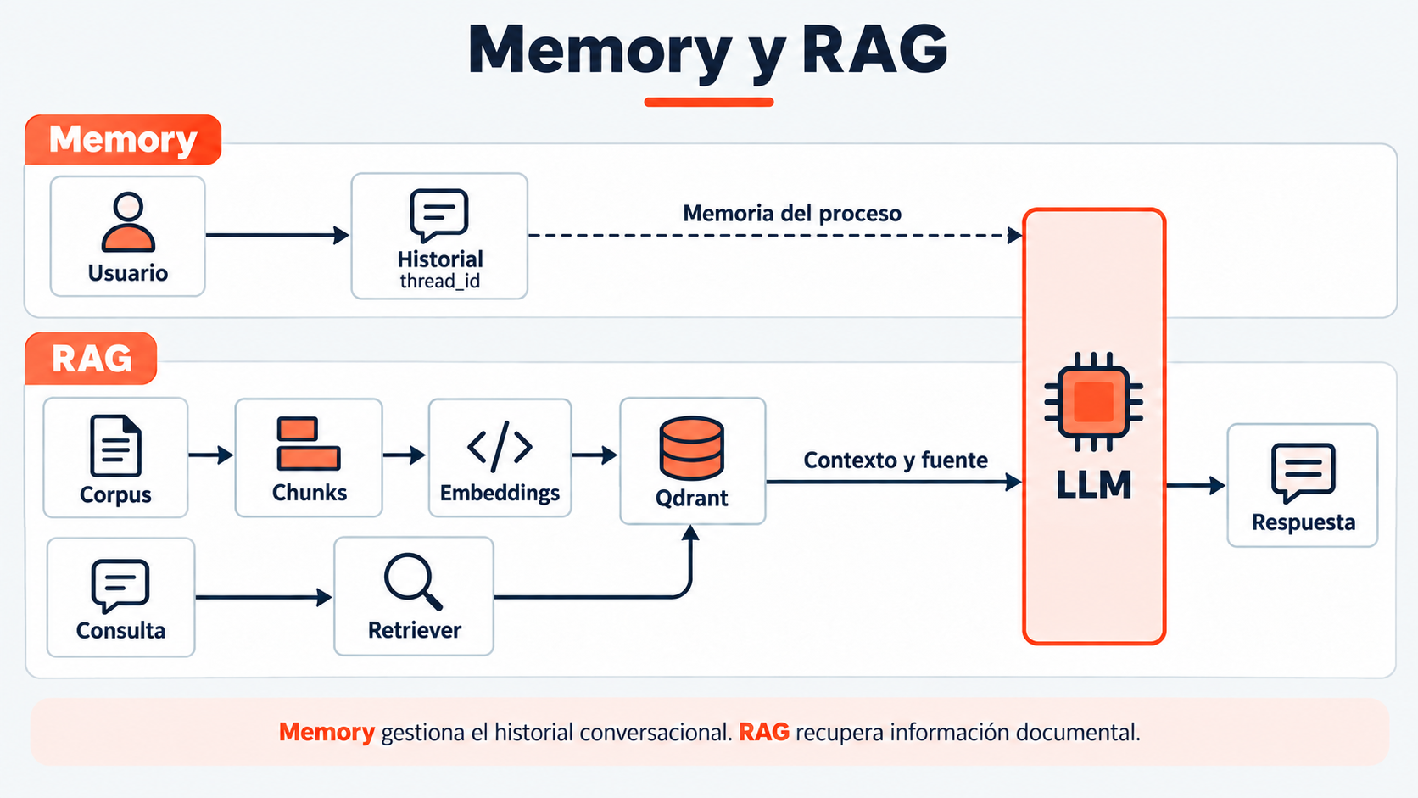
No recuerda y no sabe: dos problemas
No recuerda
Se resuelve con memoria: el historial por thread_id.
No sabe
Se resuelve con RAG: los documentos del track en Qdrant.
Más historial no corrige una alucinación.
S05 · Memoria contextual y RAG con Qdrant Cloud · 04
Notes:
1) Qué explicar y en qué orden: partir de las dos carencias del agente del L4. No recuerda: cada turno es una llamada nueva. No sabe: no tiene tarifas, coberturas ni políticas reales. Luego recorrer el diagrama por separado. Arriba, Usuario → Historial por thread_id → LLM, con la etiqueta memoria del proceso. Abajo, la ingesta (Corpus → Chunks → Embeddings → Qdrant) y la consulta (Consulta → Retriever → Qdrant → contexto y fuente → LLM). La consulta usa el mismo espacio de embeddings que los documentos. Ejemplo AndesMóvil: un turno dice «¿y ese plan?»; el historial resuelve la referencia y el RAG aporta la tarifa del tarifario. El mecanismo agéntico (el LLM propone y el runtime ejecuta el retriever) se detalla más adelante. Error frecuente: tratar el corpus recuperado como memoria de conversación o como reentrenamiento. 2) Pregunta para la audiencia: ¿qué se pierde al reiniciar el proceso y qué permanece en Qdrant? 3) Vínculo con el laboratorio: el carril superior es memory.py y el inferior es knowledge/ (ingest.py y retriever.py), ensamblados en agent.py v3.

Slide 5
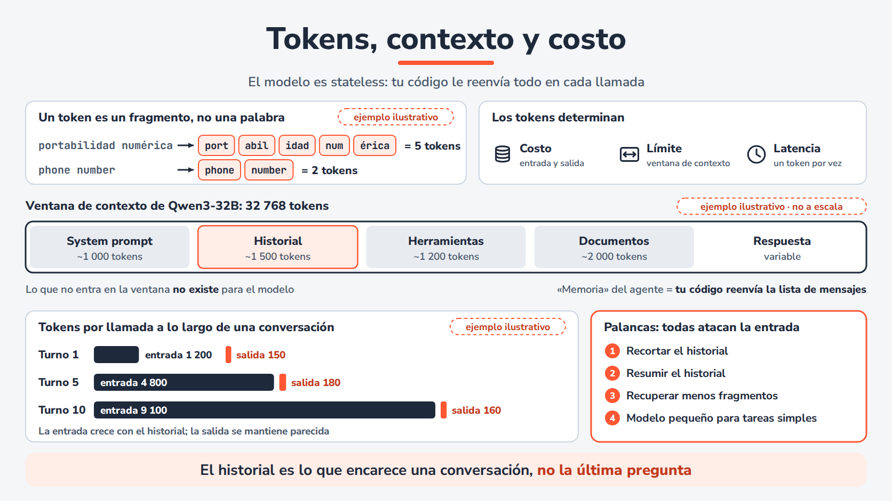
Repaso S0: el modelo no recuerda
Repaso · Sesión 0
La «memoria» es tu código reenviando el historial en cada llamada.
Hoy: cómo lo hace memory.py con un thread_id.
S05 · Memoria contextual y RAG con Qdrant Cloud · 05
Notes:
1) Qué explicar y en qué orden: repaso de 1 a 2 minutos, sin volver a explicar tokens. Señalar solo tres cosas de la imagen de la S0: el subtítulo (el modelo es stateless: tu código le reenvía todo en cada llamada), el segmento Historial dentro de la ventana de contexto y la frase «Memoria» del agente = tu código reenvía la lista de mensajes. Las cifras de la imagen son un ejemplo ilustrativo, no una medición. Ejemplo AndesMóvil: «¿y el mes pasado?» tras varios turnos solo tiene sentido si el historial viaja en la llamada. 2) Pregunta para la audiencia: si el modelo no recuerda nada entre llamadas, ¿qué es entonces la memoria de un agente? 3) Vínculo con el laboratorio: la respuesta es memory.py del L5 (get_history y append_message por thread_id).

Slide 6






La memoria se indexa por thread_id
Agente · agent.py
historial
LLM
Memoria
propone
memory.py
mensajes
mensaje
Usuario
Runtime
tool de RAG
Qdrant Cloud
cliente
ejecuta
fuera del proceso
Mismo thread_id durante toda la conversación; uno nuevo por cada conversación distinta.
S05 · Memoria contextual y RAG con Qdrant Cloud · 06
Notes:
1) Qué explicar y en qué orden: primera pieza de la secuencia de memoria. Recorrer el diagrama de izquierda a derecha: el Usuario envía un mensaje, el Runtime del agente lo recibe, el LLM propone y el Runtime ejecuta. La pieza en foco es la Memoria: un almacén de historial por thread_id, que memory.py implementa como un diccionario _HISTORIES en el proceso. La flecha discontinua indica que el historial se aporta como contexto al LLM en cada llamada; el modelo sigue siendo stateless. El thread_id identifica la conversación: sin él, cada mensaje sería una conversación nueva. Qdrant aparece en el diagrama para contrastar más adelante; hoy todavía no se explica. 2) Pregunta para la audiencia: si dos clientes escriben a la vez con el mismo thread_id, ¿qué verá cada uno? 3) Vínculo con el laboratorio: L5 Parte 3, memory.py, función get_history(thread_id), que devuelve el historial y lo crea si no existe.

Slide 7

El historial acumula cada turno
Agente · agent.py
Historial · thread_id
SystemMessage
historial
detalle
HumanMessage
LLM
Memoria
AIMessage
propone
memory.py
ToolMessage …
mensajes
mensaje
Usuario
Runtime
tool de RAG
Qdrant Cloud
cliente
ejecuta
fuera del proceso
Criterio del L5: el turno 3 entiende «¿y el mes pasado?» sin que el cliente repita el identificador.
S05 · Memoria contextual y RAG con Qdrant Cloud · 07
Notes:
1) Qué explicar y en qué orden: misma composición; ahora pasa a foco el detalle del historial. En el primer turno de un thread, responder() agrega el SystemMessage con get_system_prompt(track). Después, cada turno agrega el HumanMessage, el AIMessage del modelo y un ToolMessage por cada tool ejecutada. Todo se reenvía en la siguiente llamada. Ejemplo de agent.py en telco: turno 1 «¿Cuánto cuesta el plan Max 89 al mes?» y turno 2 «¿Y cuántos gigas incluye?». El turno 2 solo se entiende con el historial del turno 1. Recordar el costo visto en la S0: el historial crece en cada turno. 2) Pregunta para la audiencia: ¿qué ocurre si agent.py genera un thread_id nuevo en cada turno? 3) Vínculo con el laboratorio: L5 Partes 3 y 4, memory.py append_message(thread_id, message) y agent.py responder(mensaje, thread_id). Es el error esperable «el turno 3 no recuerda».

Slide 8
La memoria vive en el proceso
Agente · agent.py
Historial · thread_id
SystemMessage
historial
detalle
HumanMessage
LLM
Memoria
AIMessage
propone
memory.py
ToolMessage …
mensajes
reinicio → historial vacío
permanece indexado
mensaje
Usuario
Runtime
tool de RAG
Qdrant Cloud
cliente
ejecuta
fuera del proceso
Un reinicio del proceso borra el historial; lo indexado en Qdrant permanece. La memoria ante reinicios se retoma en S8.
S05 · Memoria contextual y RAG con Qdrant Cloud · 08
Notes:
1) Qué explicar y en qué orden: última pieza de la secuencia. En foco, la Memoria y Qdrant. La memoria del L5 es un diccionario por proceso: alcanza para el curso, pero si el proceso se reinicia el historial queda vacío. Qdrant Cloud está fuera del proceso: lo indexado permanece. Son dos almacenes con propósitos distintos: el historial de conversación y el corpus de conocimiento. Anunciar, sin mostrarlo como implementado, que la S8 retoma los reinicios al desplegar: desplegar no vuelve durable la memoria por sí solo. Error frecuente: tratar el corpus de Qdrant como memoria de conversación. 2) Pregunta para la audiencia: ¿qué se pierde al reiniciar el proceso y qué permanece en Qdrant? 3) Vínculo con el laboratorio: L5 Parte 3, memory.py reset(thread_id), útil para pruebas y para iniciar una conversación nueva.

Slide 9
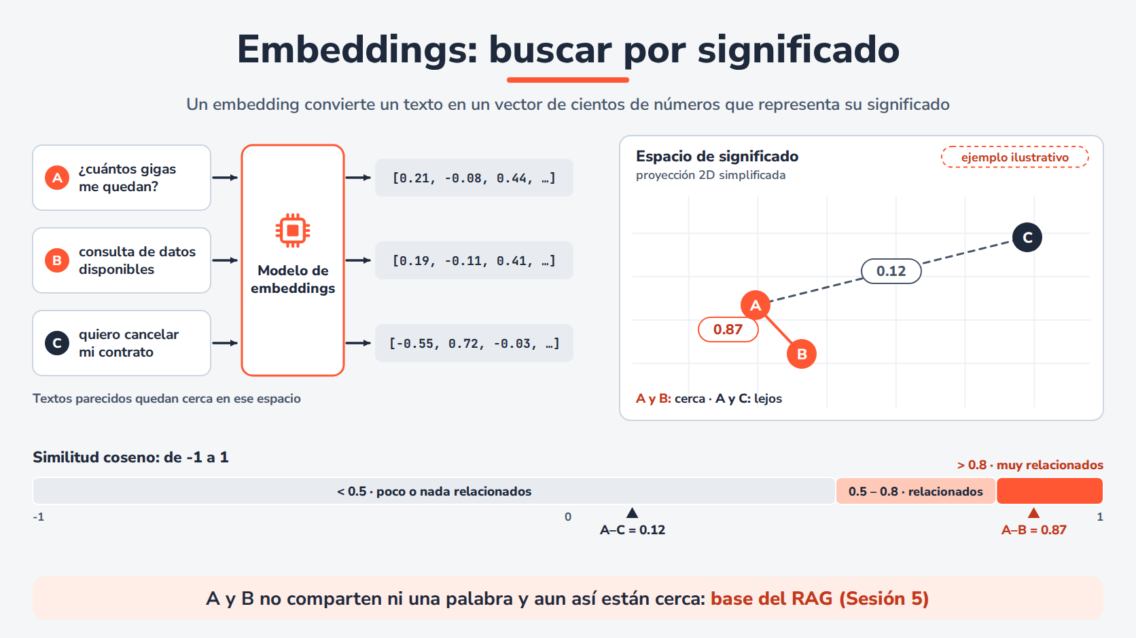
Repaso S0: buscar por significado
Repaso · Sesión 0
A y B no comparten palabras y aun así están cerca.
Hoy: el mismo principio sobre el corpus de tu track.
S05 · Memoria contextual y RAG con Qdrant Cloud · 09
Notes:
1) Qué explicar y en qué orden: repaso breve de la S0. Seguir cada frase hasta su vector; ubicar A, B y C en la proyección y leer la escala de similitud coseno. Señalar el modelo único de embeddings y el rótulo «proyección 2D simplificada»: las cifras 0.87 y 0.12 son un ejemplo ilustrativo, no una medición. Mensaje: A y B no comparten palabras y aun así están cerca; esa es la base del RAG. Ejemplo AndesMóvil: la consulta del saldo de datos. Error frecuente: leer la proyección 2D como distancias exactas. 2) Pregunta para la audiencia: ¿qué haría una búsqueda con LIKE con las frases A y B? 3) Vínculo con el laboratorio: la demo 2 de hoy (code/02_similitud.py) repite este experimento contra el corpus real del track, con la columna palabras comunes.

Slide 10






Consulta y corpus, un mismo espacio
divide
Chunks
chunks
Modelo de embeddings
vectores
Corpus
Qdrant Cloud
3 .md del track
tamaño y solapamiento
colección kb-<track>
Hugging Face
top-k +
fuente
pregunta
Consulta
Fragmentos
pregunta del cliente
texto + fuente
«¿Cuántos gigas me quedan este mes?» encuentra el tarifario sin compartir casi ninguna palabra (demo 02_similitud.py).
S05 · Memoria contextual y RAG con Qdrant Cloud · 10
Notes:
1) Qué explicar y en qué orden: primera pieza del pipeline RAG. Presentar la composición completa: arriba la ingesta (Corpus → Chunks → Modelo de embeddings → Qdrant), abajo la consulta. En foco, el Modelo de embeddings: el mismo modelo convierte los chunks y la pregunta del cliente, así que ambos viven en el mismo espacio. La flecha activa es la pregunta entrando a ese modelo. Luego Qdrant devuelve los fragmentos más cercanos con su fuente. Ejecutar la demo 2 con las preguntas del track telco y mirar la columna palabras comunes: suele ser baja incluso en los mejores resultados. Los puntajes que aparezcan son los de esa ejecución, no una garantía. 2) Pregunta para la audiencia: ¿qué pasa si indexan con un modelo de embeddings y consultan con otro, aunque ambos den vectores de la misma dimensión? 3) Vínculo con el laboratorio: L5 Parte 1. ingest.py y retriever.py usan get_vector_store() de comun/vectorstore.py, que toma los embeddings de comun.provider para indexar y para consultar.

Slide 11



El corpus se parte en chunks
divide
Chunks
chunks
Modelo de embeddings
vectores
Corpus
Qdrant Cloud
3 .md del track
tamaño y solapamiento
colección kb-<track>
Hugging Face
top-k +
fuente
pregunta
Consulta
Fragmentos
pregunta del cliente
texto + fuente
Tres .md producen más chunks que documentos: cada chunk se embebe e indexa por separado (demo 01_ingesta.py).
S05 · Memoria contextual y RAG con Qdrant Cloud · 11
Notes:
1) Qué explicar y en qué orden: misma composición; ahora pasa a foco Chunks y la flecha activa Corpus → Chunks. Un documento completo no conviene meterlo entero en cada llamada: cuesta tokens y diluye la relevancia. Por eso se parte en fragmentos que se embeben e indexan por separado. Ejecutar la demo 1 (01_ingesta.py): el número de chunks es mayor que el de documentos, y cada chunk queda con su source en el payload. Advertir que la demo, como ingest.py, no es idempotente al indexar: ejecutarla dos veces duplica los puntos. 2) Pregunta para la audiencia: si una cláusula del condicionado de seguros queda partida entre dos chunks, ¿qué lee el modelo cuando solo recupera uno? 3) Vínculo con el laboratorio: L5 Parte 1, knowledge/ingest.py, función ingest(), con RecursiveCharacterTextSplitter(chunk_size=CHUNK_SIZE, chunk_overlap=CHUNK_OVERLAP).

Slide 12
El tamaño del chunk es un trade-off
Muy pequeño (~150)
Equilibrado (350–600)
Muy grande (~1500)
Ventaja: Recuperación muy precisa.
Ventaja: El rango que fija el curso según el track.
Ventaja: Nunca parte una idea.
Problema: La cláusula queda amputada: el modelo lee media condición.
Problema: Cada resultado arrastra ruido y se paga en tokens en cada llamada.
Problema: Hay que poder defender el valor elegido.
S05 · Memoria contextual y RAG con Qdrant Cloud · 12
Notes:
1) Qué explicar y en qué orden: comparar las tres columnas de izquierda a derecha. Chunk muy pequeño: la recuperación es precisa, pero la cláusula queda amputada y el modelo lee media condición. Chunk muy grande: nunca parte una idea, pero cada resultado arrastra ruido y ese ruido se paga en tokens en cada llamada. La columna en foco es el rango equilibrado que usa el curso (350 a 600, según el track). No hay un tamaño universalmente óptimo: se declara la unidad (caracteres del splitter) y el solapamiento, y se defiende. Enlazar con el error esperable «cita el documento equivocado»: suele deberse a chunks demasiado grandes. 2) Pregunta para la audiencia: en su track, ¿qué es más grave: perder media condición o arrastrar ruido? 3) Vínculo con el laboratorio: la constante CHUNK_SIZE, CHUNK_OVERLAP de knowledge/ingest.py, con su comentario justificando el valor.

Slide 13
Cada track tiene su chunk fijo
Track | chunk_size | overlap | Por qué ese valor
Telecomunicaciones | 400 | 60 | Tarifario: entradas cortas, tabulares, autocontenidas
Banca | 400 | 60 | Comisiones y límites: párrafos breves e independientes
Retail | 350 | 50 | Fichas de producto y política de devoluciones: muy breves
Seguros | 600 | 100 | Condicionado legal: una cláusula partida por la mitad pierde su sentido
Hoy no se experimenta: re-indexar consume cuota de embeddings. Optimizar el chunking es opción del Proyecto M2 (S7), con tiempo de clínica.
S05 · Memoria contextual y RAG con Qdrant Cloud · 13
Notes:
1) Qué explicar y en qué orden: el curso fija el tamaño y el solapamiento por track. Leer la razón de cada fila; detenerse en Seguros, el valor más grande (600/100): en un condicionado legal, una cláusula partida por la mitad pierde su sentido. Retail es el más chico (350/50) porque sus políticas y fichas son muy breves. Por qué no se experimenta hoy: re-indexar consume cuota de embeddings, y con 15 equipos dos configuraciones duplican el consumo en la semana más cargada. Quien quiera optimizar lo hace en el Proyecto M2 (S7). Son una propuesta razonada, no una medición. 2) Pregunta para la audiencia: con sus palabras, ¿qué argumento usarían para defender el valor de su track ante el docente? 3) Vínculo con el laboratorio: cada enunciado del L5 fija su valor (por ejemplo, telco: chunk_size=400, overlap=60) y la solución lo declara en knowledge/ingest.py.

Slide 14


Qdrant: colección, punto y payload
Colección · kb-<track>
Vector
Payload
source → cita
embedding del chunk
page_content · source · track
Consulta
busca
Respuesta
vector de la pregunta
cita la fuente
Vector
Payload
embedding del chunk
page_content · source · track
punto = vector + payload
Colección ≈ tabla; punto ≈ fila: un vector más su payload. La búsqueda compara vectores por distancia coseno.
S05 · Memoria contextual y RAG con Qdrant Cloud · 14
Notes:
1) Qué explicar y en qué orden: vocabulario de Qdrant con una analogía de base de datos que declara su límite. La colección es el equivalente a una tabla: vectores de la misma dimensión. Un punto es el equivalente a una fila: un vector más su payload. En foco, el primer punto. El payload guarda los metadatos: en ingest.py, el texto del chunk (page_content), el nombre del documento (source) y el track. La analogía deja de aplicar en la búsqueda: no se filtra por igualdad sino por cercanía; comun/vectorstore.py crea la colección con distancia coseno. 2) Pregunta para la audiencia: ¿qué pasa si cambian el modelo de embeddings sin recrear la colección? 3) Vínculo con el laboratorio: L5 Parte 1. get_vector_store() crea la colección si no existe (ensure_collection es idempotente) y store.add_documents(chunks) crea los puntos.

Slide 15

El payload es lo que permite citar
Colección · kb-<track>
Vector
Payload
source → cita
embedding del chunk
source: tarifario_planes.md
Consulta
busca
Respuesta
vector de la pregunta
cita la fuente
Vector
Payload
embedding del chunk
page_content · source · track
punto = vector + payload
Filtro por metadatos del payload (por ejemplo, solo el documento vigente): reto opcional del L5.
S05 · Memoria contextual y RAG con Qdrant Cloud · 15
Notes:
1) Qué explicar y en qué orden: misma composición; ahora pasan a foco el payload del punto recuperado y la Respuesta. El campo source del payload (aquí, tarifario_planes.md) es lo que permite que la respuesta diga de dónde salió el dato. Sin payload con el documento fuente, el agente puede recuperar el fragmento correcto y aun así no poder decir de dónde salió, que es justo lo que pide la salvaguarda A6. Cerrar con el filtro: restringir la búsqueda por metadatos del payload es el reto opcional, no evaluado. Error frecuente: guardar solo el vector y perder el documento fuente. 2) Pregunta para la audiencia: si el agente responde bien pero no puede decir de dónde salió el dato, ¿cómo lo audita un regulador? 3) Vínculo con el laboratorio: L5 Parte 2. retrieve_knowledge_base() devuelve cada fragmento precedido de [Fuente: …], armado con d.metadata.get('source').

Slide 16




RAG tradicional: siempre busca
Aplicación · demo 3
responde
LLM
Respuesta
genera
con contexto pegado
pega
fragmentos
siempre
busca
mensaje
busca
Pregunta
Runtime
Retriever
Qdrant Cloud
del cliente
código de la app
similarity_search()
colección de la demo
«Hola, buenos días» también dispara la búsqueda: el patrón no decide (demo 03_rag_tradicional.py).
S05 · Memoria contextual y RAG con Qdrant Cloud · 16
Notes:
1) Qué explicar y en qué orden: el patrón tradicional. En foco, el Runtime, es decir, el código de la aplicación: ante cualquier pregunta busca en Qdrant (flecha activa), pega los fragmentos en el prompt y el LLM genera la respuesta. No hay decisión: siempre se busca. Ejecutar la demo 3 con sus dos preguntas: «¿Cuánto cuesta el plan Max 89 al mes?» y «Hola, buenos días». Mostrar que el saludo también dispara la búsqueda: gasta y ensucia el contexto. Ventaja: el control es total, siempre hay contexto. 2) Pregunta para la audiencia: ¿en qué caso preferirían este patrón aunque busque de más? 3) Vínculo con el laboratorio: el L5 no implementa este patrón; sirve de contraste. En la demo, la función es answer_traditional(), que llama a store.similarity_search() antes de invocar al modelo.

Slide 17


RAG agéntico: el retriever es una tool
Agente · demo 4
responde
LLM
Respuesta
propone
citando la fuente
tool call /
resultado
mensaje
ejecuta
busca
Pregunta
Runtime
Retriever (tool)
Qdrant Cloud
del cliente
código de la app
retrieve_knowledge_base
colección de la demo
El LLM propone la tool call y el runtime la ejecuta. «Hola, buenos días» no dispara la búsqueda (demo 04_rag_agentico.py).
S05 · Memoria contextual y RAG con Qdrant Cloud · 17
Notes:
1) Qué explicar y en qué orden: misma composición; ahora pasan a foco el LLM y el Retriever como tool. El LLM decide si necesita buscar y, si es así, propone una tool call a retrieve_knowledge_base. El runtime la ejecuta, consulta Qdrant y devuelve el resultado como ToolMessage. Con ese contexto, el LLM responde citando. Es el mismo principio de la S3: el modelo propone y el runtime ejecuta; nunca una flecha del LLM a Qdrant. Ejecutar la demo 4 y compararla con la 3: el saludo no dispara la búsqueda. Lo observado en la demo no se garantiza: el agente puede decidir mal. 2) Pregunta para la audiencia: si el agente decide no buscar ante una pregunta de tarifas, ¿qué lo defiende? (Respuesta: la salvaguarda A6). 3) Vínculo con el laboratorio: L5 Parte 2, knowledge/retriever.py, función retrieve_knowledge_base(query) decorada con @tool.

Slide 18
¿Cuándo conviene cada uno?
Aspecto | RAG tradicional | RAG agéntico
Latencia | Fija: siempre paga la búsqueda | Variable: no busca si no hace falta
«Hola, buenos días» | Busca igual: gasta y ensucia el contexto | No busca
Control | Total: siempre hay contexto | El agente puede decidir mal
Defensa cuando decide mal | — | La salvaguarda A6
El L5 implementa RAG agéntico: el retriever es una tool más, con su docstring de cuándo usarla y cuándo no.
S05 · Memoria contextual y RAG con Qdrant Cloud · 18
Notes:
1) Qué explicar y en qué orden: recorrer la tabla fila por fila. Latencia: el tradicional siempre paga la búsqueda; el agéntico solo cuando hace falta. Saludo: el tradicional busca igual. Control: el tradicional siempre aporta contexto; el agéntico puede decidir mal. Por eso la última fila: la defensa del agéntico es la salvaguarda A6, que se ve en la siguiente diapositiva. Cerrar con la decisión del curso: el L5 implementa RAG agéntico. La docstring del retriever aplica la regla A2 que ya conocen del L4: cuándo usarla y cuándo NO. 2) Pregunta para la audiencia: para el agente de su track, ¿qué pesa más: la latencia fija o el riesgo de que el agente no busque? 3) Vínculo con el laboratorio: la elección y su porqué entran en el documento de diseño del Proyecto M2, sección Decisiones de RAG (RAG tradicional vs agéntico).

Slide 19




Salvaguarda A6: recuperar y citar
sí
Responde citando
nombra el documento
afirma
un dato
Pregunta del dominio
¿Hay fuente recuperada?
tarifas · coberturas · plazos · políticas
tras llamar al retriever
bloque A6
System prompt
no
Dice que no lo sabe
get_system_prompt(track)
no inventa el dato
A6 vive en el system prompt: orienta al modelo, no lo obliga. Una respuesta sin fuente no se puede auditar. S6 añade controles en código.
S05 · Memoria contextual y RAG con Qdrant Cloud · 19
Notes:
1) Qué explicar y en qué orden: la regla A6 y su razón. Ante cualquier afirmación sobre tarifas, coberturas, plazos o políticas, el agente debe recuperar y citar; si no encuentra fuente, dice que no lo sabe. El bloque recuperación obligatoria ya está en el system prompt de las 4 industrias (comun/prompts_industria.py, get_system_prompt()). La razón es auditoría, no paranoia: en telco el regulador pregunta de dónde salió esa tarifa; en seguros, de dónde salió esa cobertura. «El modelo lo dijo» no es una respuesta admisible. Aclarar el límite: A6 es una política escrita en el prompt; orienta, pero no impone. Hay que comprobar las llamadas y las fuentes. Los controles en código llegan en S6. 2) Pregunta para la audiencia: ¿en qué track es más grave una cifra sin fuente, y por qué? 3) Vínculo con el laboratorio: L5 Parte 4. El system prompt sigue siendo get_system_prompt(tu_track); no se escribe uno propio, porque ahí vive A6. Error esperable: «el agente nunca busca» por usar un prompt propio.

Slide 20
Pausa · 10 min
Al volver: laboratorio L5, empezando por la ingesta guiada del corpus de tu track.
S05 · Memoria contextual y RAG con Qdrant Cloud · 20
Notes:
1) Qué explicar y en qué orden: cerrar la teoría en una frase: hoy el agente aprendió a recordar (memoria por thread_id) y a saber (RAG agéntico con cita). Anunciar que al volver empieza la ingesta guiada de 35 minutos. Pedir que, durante la pausa, cada equipo abra su .env y confirme QDRANT_URL, QDRANT_API_KEY y HF_TOKEN. 2) Pregunta para la audiencia: ¿algún equipo tuvo en rojo la comprobación 6 o la 7? Si es así, que se acerque en la pausa para apuntar a la colección de respaldo. 3) Vínculo con el laboratorio: L5 Parte 1, knowledge/ingest.py.

Slide 21

L5 · El incremento sobre el L4
agent.py v3
historial
Corpus del track
LLM
Memoria
propone
memory.py · thread_id
3 .md
tool calls
ALL_TOOLS
Tools del L4
ingest.py
TOOLS_NUCLEO
ejecuta
Runtime
responder()
Retriever (tool)
busca
retrieve_knowledge_base
Qdrant Cloud
kb-<track>
Nuevo: knowledge/ingest.py, knowledge/retriever.py, memory.py y agent.py v3 (4 tools del L4 + retriever + memoria).
S05 · Memoria contextual y RAG con Qdrant Cloud · 21
Notes:
1) Qué explicar y en qué orden: el mapa del L5, que se mantiene en las siguientes cuatro diapositivas. Lo que ya existe desde el L4 queda en contexto: el LLM, el Runtime con su tope de iteraciones y las 4 tools núcleo. En foco, lo nuevo: el Retriever como una tool más y la Memoria por thread_id. Los cuatro archivos nuevos: ingest.py (carga, chunking, embeddings e indexación), retriever.py (la tool), memory.py (estado por thread_id) y agent.py v3 (ensambla todo). Con el retriever el agente enlaza cinco tools; no confundir número de tools con número de iteraciones. Duración del laboratorio: 2 h. 2) Pregunta para la audiencia: de estas piezas, ¿cuál creen que puede fallar primero en su equipo? 3) Vínculo con el laboratorio: lab/README.md del L5 y el enunciado de cada track; checkpoint de referencia en solucion/<track>/.

Slide 22

L5 Parte 1 · Ingesta del corpus
agent.py v3
historial
Corpus del track
LLM
Memoria
propone
memory.py · thread_id
3 .md
tool calls
ALL_TOOLS
Tools del L4
ingest.py
TOOLS_NUCLEO
ejecuta
Runtime
responder()
Retriever (tool)
busca
retrieve_knowledge_base
Qdrant Cloud
kb-<track>
35 min guiados: leer ingest.py y ejecutarlo una sola vez. Si falla, QDRANT_COLLECTION = kb-<track>-respaldo.
S05 · Memoria contextual y RAG con Qdrant Cloud · 22
Notes:
1) Qué explicar y en qué orden: ingesta guiada. En foco, el Corpus del track (los 3 .md de recursos/datasets/<track>/) y Qdrant; la flecha activa es ingest.py. Paso 1: copiar solucion/<track>/knowledge/ingest.py a lab/<track>/knowledge/ingest.py y leerlo antes de ejecutarlo: load_track_documents() carga los .md con source y track en metadata; ingest() los parte con el splitter y los indexa con add_documents(). Paso 2: ejecutarlo una sola vez; dos ejecuciones duplican los puntos. Paso 3: si falla (cuota de embeddings o Qdrant caído), apuntar QDRANT_COLLECTION a la colección de respaldo y seguir. 2) Pregunta para la audiencia: ¿cuántos chunks produjo su corpus, y es un número razonable para su chunk_size? 3) Vínculo con el laboratorio: python lab/<tu-track>/knowledge/ingest.py, desde la raíz del curso.

Slide 23
L5 Parte 2 · El retriever como tool
agent.py v3
historial
Corpus del track
LLM
Memoria
propone
memory.py · thread_id
3 .md
tool calls
ALL_TOOLS
Tools del L4
ingest.py
TOOLS_NUCLEO
ejecuta
Runtime
responder()
Retriever (tool)
busca
retrieve_knowledge_base
Qdrant Cloud
kb-<track>
@tool retrieve_knowledge_base(query): similarity_search(query, k=3) y cada fragmento con su [Fuente: …].
S05 · Memoria contextual y RAG con Qdrant Cloud · 23
Notes:
1) Qué explicar y en qué orden: en foco, el Retriever y Qdrant; la flecha activa es la búsqueda. La función se decora con @tool, busca en la colección con similarity_search(query, k=3) y devuelve los fragmentos precedidos de [Fuente: source]. Si no hay resultados, lo dice. La docstring aplica la regla A2 del L4: cuándo usarla y cuándo NO. Telco: sí para tarifas, portabilidad y el procedimiento de reclamos; no para el plan, consumo o diagnóstico de una línea (get_customer_plan, get_data_usage, run_line_diagnostics) ni para registrar un reclamo (create_complaint_ticket). 2) Pregunta para la audiencia: ¿qué pregunta de su track podría confundir al agente entre el retriever y una tool del L4? 3) Vínculo con el laboratorio: knowledge/retriever.py, retrieve_knowledge_base(). Error esperable: si el agente busca ante un saludo, falta el «cuándo NO» en la docstring.

Slide 24
L5 Parte 3 · Memoria por thread_id
agent.py v3
historial
Corpus del track
LLM
Memoria
propone
memory.py · thread_id
3 .md
tool calls
ALL_TOOLS
Tools del L4
ingest.py
TOOLS_NUCLEO
ejecuta
Runtime
responder()
Retriever (tool)
busca
retrieve_knowledge_base
Qdrant Cloud
kb-<track>
memory.py: get_history(), append_message() y reset(). Mismo thread_id durante toda la conversación.
S05 · Memoria contextual y RAG con Qdrant Cloud · 24
Notes:
1) Qué explicar y en qué orden: en foco, la Memoria. memory.py es un almacén de historial por thread_id en memoria del proceso; para el curso alcanza. Tres funciones: get_history(thread_id) devuelve la lista y la crea si no existe; append_message(thread_id, message) agrega HumanMessage, AIMessage o ToolMessage; reset(thread_id) borra la conversación. La flecha discontinua recuerda que el historial se aporta como contexto al LLM en cada llamada. La regla: el mismo thread_id durante toda una conversación y uno nuevo por cada conversación distinta. 2) Pregunta para la audiencia: ¿dónde debería generarse el thread_id: en el agente o en quien inicia la conversación? 3) Vínculo con el laboratorio: memory.py. Error esperable: el turno 3 no recuerda porque falta el thread_id o se genera uno nuevo por turno.

Slide 25

L5 Parte 4 · Ensamblar agent.py v3
agent.py v3
historial
Corpus del track
LLM
Memoria
propone
memory.py · thread_id
3 .md
tool calls
ALL_TOOLS
Tools del L4
ingest.py
TOOLS_NUCLEO
ejecuta
Runtime
responder()
Retriever (tool)
busca
retrieve_knowledge_base
Qdrant Cloud
kb-<track>
ALL_TOOLS = TOOLS_NUCLEO + [retrieve_knowledge_base], el mismo tope de iteraciones y get_system_prompt(track).
S05 · Memoria contextual y RAG con Qdrant Cloud · 25
Notes:
1) Qué explicar y en qué orden: en foco, el Runtime; la flecha activa es el bucle de tool calls. responder(mensaje, thread_id) toma el historial del thread; si está vacío, agrega el SystemMessage de get_system_prompt(TRACK). Luego invoca al modelo enlazado con ALL_TOOLS dentro del mismo tope MAX_ITERATIONS del L4, ejecuta cada tool call y agrega su ToolMessage. Si agota el tope, deriva a un asesor. Ejemplo de agent.py en telco, un mismo thread: «¿Cuánto cuesta el plan Max 89 al mes?» (va al RAG), «¿Y cuántos gigas incluye?» (depende de la memoria) y «Ahora sí, mi línea es 987654321, ¿qué plan tengo?» (va a una tool). No escribir un system prompt propio: ahí vive A6. 2) Pregunta para la audiencia: ¿cuál de los tres turnos esperan que use el retriever, y por qué? 3) Vínculo con el laboratorio: agent.py v3, funciones responder() y get_model(), constante ALL_TOOLS.

Slide 26
Criterios de aceptación del L5
Decide cuándo buscar
20 casos
Categorías de tool
Una pregunta de saludo no dispara el retriever.
L2 clasifica · L4 selecciona
10 respuestas con cita
Golden dataset
Cada una nombra el documento del que salió.
consultas-<track>.json
10 casos
Categoría otro
L5 recupera y cita
La memoria funciona
El turno 3 entiende «¿y el mes pasado?» sin repetir el identificador.
S05 · Memoria contextual y RAG con Qdrant Cloud · 26
Notes:
1) Qué explicar y en qué orden: primero, de dónde salen las 10 preguntas. El golden dataset recursos/golden/consultas-<track>.json tiene 30 consultas por track: 20 con tool esperada, que usaron el L2 (clasificación) y el L4 (selección), y 10 de la categoría otro. Esas 10 son las que en el L2 y el L4 ninguna tool debía resolver: tarifas, coberturas y políticas. Hoy las resuelve el RAG, citando. Luego, los tres criterios: el agente decide cuándo buscar (el saludo no dispara el retriever), las 10 respuestas nombran el documento del que salieron y la memoria resuelve el turno 3. Citar no es lo mismo que demostrar que la cita sostiene la respuesta: eso es groundedness, en S10. 2) Pregunta para la audiencia: ¿cómo comprobarían que la cita es verificable y no solo que aparece un nombre de archivo? 3) Vínculo con el laboratorio: criterio de aceptación de lab/README.md del L5; consultas de recursos/golden/consultas-<tu-track>.json, categoría otro.

Slide 27

Demo clave: paramétrico vs recuperable
1 · Pregunta
edita el documento
2 · Edita en Qdrant
¿Cuánto cuesta el plan Max 89 al mes?
mismo punto (upsert): S/ 99.00
contexto: S/ 89.00 · demo-en-vivo
vuelve a
preguntar
4 · Pregunta al aula
sin reentrenar
3 · Misma pregunta
¿Qué haría falta si el precio estuviera en los pesos del modelo?
contexto: S/ 99.00 · demo-en-vivo
Cambió un documento, no el modelo. Script del docente: demo-parametrico-vs-recuperable.py, sobre la colección kb-telecomunicaciones-demo.
S05 · Memoria contextual y RAG con Qdrant Cloud · 27
Notes:
1) Qué explicar y en qué orden: la demo clave del curso; dura 5 minutos y no se recorta. Seguir los cuatro pasos. Paso 1: el script indexa un documento de una línea (source: demo-en-vivo) con el precio original, S/ 89.00, y pregunta «¿Cuánto cuesta el plan Max 89 al mes?». Paso 2: al presionar Enter, seed_demo_document() reemplaza el mismo punto (mismo id) con S/ 99.00. Paso 3: la misma pregunta recupera el precio nuevo desde la misma fuente. La respuesta del modelo se observa en vivo; no se promete su redacción exacta. Paso 4: la pregunta al aula, en voz alta, antes de seguir. Respuesta buscada: habría que reentrenar o afinar el modelo, horas o días de ingeniería de ML, para cambiar un precio. Conclusión: el conocimiento que cambia va al RAG; el prompt y el modelo aportan tono y comportamiento. Se ejecuta después de la demo 1, que crea la colección. 2) Pregunta para la audiencia: ¿qué habría hecho falta para lograr este cambio si el precio estuviera en los pesos del modelo? 3) Vínculo con el laboratorio: es la razón de que su corpus viva en Qdrant. Con knowledge/ingest.py, actualizar una tarifa es editar un documento, no reentrenar.

Slide 28
Avance 2: la línea entre RAG y tools
Track | Lo resuelve el RAG | Lo resuelven las tools del L4
Telecomunicaciones | Tarifas, portabilidad y procedimiento de reclamos | Plan, consumo y diagnóstico de una línea; registrar un reclamo
Banca | Comisiones, política de fraude y contrato de tarjeta | Saldo, movimientos, datos de tarjeta y score de riesgo
Retail | Devoluciones, garantía y despacho | Estado de pedido, ficha de producto, stock y devolución ya iniciada
Seguros | Coberturas, exclusiones y procedimiento de siniestro | Vigencia, cotización, estado de un expediente y apertura de siniestro
Parte 5 · 15 min en vivo · media página. Alimenta la sección Decisiones de RAG del documento de diseño del Proyecto M2 (S7).
S05 · Memoria contextual y RAG con Qdrant Cloud · 28
Notes:
1) Qué explicar y en qué orden: el Avance 2 es media página por equipo, entregada en la sesión en vivo (15 min). Debe dejar clara la línea divisoria: qué preguntas resuelve el RAG y cuáles siguen resolviendo las tools del L4. La tabla resume lo que dice cada enunciado del L5. Conectar con el Avance 1: su punto 3 listaba las preguntas que ninguna tool resolvía; hoy esas preguntas tienen dueño. Conectar hacia adelante: el documento de diseño del Proyecto M2 (S7) tiene una sección Decisiones de RAG (entre ellas, RAG tradicional vs agéntico), y la rúbrica M2 revisa que las 4 tools y el retriever cumplan A2. 2) Pregunta para la audiencia: ¿hay alguna pregunta de su cliente que caiga justo en la línea entre RAG y tools? ¿Cómo la resolverían? 3) Vínculo con el laboratorio: L5 Parte 5 · Avance 2 del proyecto; la línea se refleja en la docstring de retrieve_knowledge_base.

Slide 29
Qué no entra hoy y qué sigue
Concepto | Dónde se construye
Guardrails, PII y prompt injection | S6 · Automatización, asistentes y guardrails
Pruebas de estrés y casos borde | S7 · Clínica y Proyecto M2
Métricas de groundedness | S10 · Evaluación y optimización
Reindexación automática y pipelines de ingesta | Fuera del curso
Hoy el agente cita. Medir si la cita sostiene la respuesta es S10. En S6 se ponen límites en código a las capacidades construidas hasta hoy.
S05 · Memoria contextual y RAG con Qdrant Cloud · 29
Notes:
1) Qué explicar y en qué orden: anunciar, sin mostrar como implementado, lo que no entra hoy y dónde se construye. Guardrails, PII y prompt injection: S6, donde se enganchan controles en código alrededor del agente mediante un patrón manual de intercepción. Pruebas de estrés y casos borde: S7. Métricas de groundedness: S10; no intentar evaluarla hoy con herramientas que todavía no tienen. Reindexación automática y pipelines de ingesta: fuera del curso. Cierre en tres puntos: el agente recuerda por thread_id, sabe por RAG agéntico en Qdrant y cita la fuente por A6. 2) Pregunta para la audiencia: de lo construido hoy, ¿qué capacidad nueva abre un riesgo nuevo que habrá que limitar en S6? 3) Vínculo con el laboratorio: terminar el L5 (Partes 2 a 5) con el criterio de aceptación; su agent.py v3 es la base del L6.

